Slide 1
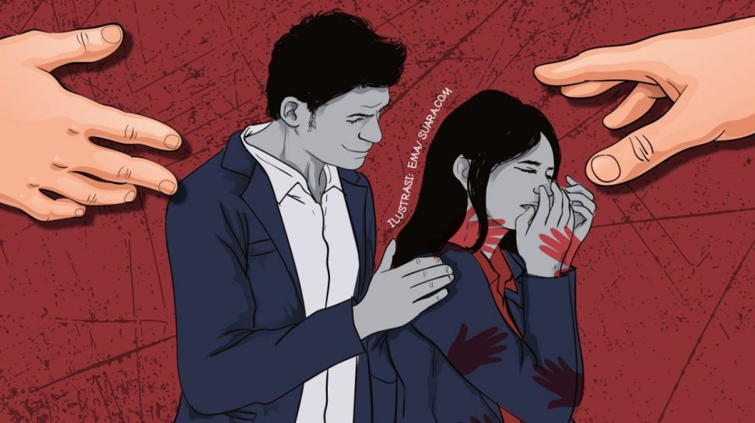
PENGEMBANGAN KARAKTER BERBASIS ISU GENDER SEBAGAI UPAYA PENCEGAHAN TINDAKAN ASUSILA DAN KEKERASAN SEKSUAL DI KAMPUS
DINAS PEMBERDAYAAN PEREMPUAN DAN
PERLINDUNGAN ANAK Provinsi Kalimantan Barat
UNIVERSITAS TANJUNGPURA
PONTIANAK
Pontianak, 10 Agustus 2023
Oleh:
Dra. CLAUDIA ANI, M.Si.

Slide 2
BEBERAPA PENGERTIAN
Pengembangan Karakter: keterkaitan antara komponen-komponen karakter yang mengandung nilai-nilai perilaku yang dapat dilakukan atau bertindak secara bertahap dan saling berhubungan antara pengetahuan nilai-nilai perilaku yang bersikap atau emosi yang kuat untuk melaksanakannya, baik terhadap TYE, diri sendiri, sesama,lingkungan, bangsa dan negara serta dunia internasional.
Tahapan: pengetahuan (knowing); pelaksanaan (acting) dan kebiasaan (habit).
Pengembangan by design: (berbasis kelas antara guru sebagai pendidik dan siswa sebagai pembelajar), berbasis kultur sekolah: sekolah membangun kultur sekolah yang mampu membentuk karakter anak didik dengan bantuan pranata social sekolah agar nilai tertentu terbentuk dalam diri siswa/mahasiswa dan desain berbasis komunitas.
DINAS PEMBERDAYAAN PEREMPUAN DAN PERLINDUNGAN ANAK Provinsi Kalimantan Barat

Slide 3
PENGEMBANGAN KARAKTER BERBASIS ISU GENDER
Mengapa Gender? Karena Gender adalah nilai, peran, dan tanggung jawab perempuan dan laki-laki yang dikonstruksikan secara sosial dan budaya masyarakakat.
Kesetaraan Gender: adalah kondisi dan kedudukan yang setara antara laki-laki dan perempuan untuk memperoleh hak-haknya sebagai manuasia, dalam mengakses dan mengontrol sumber daya, berpartisipasi diseluruh proses pembangunan dan pengambilan keputusan, serta memperoleh manfaat dari pembangunan.
Pengarusutamaan Gender (PUG) adalah strategi untuk mewujudkan kesetaraan Gender, melalui integrasi perspektif Gender ke dalam proses pembangunan yang mencakup penyusunan kebijakan, perencanaan dan penganggaran, pelaksanaan, pemantauan, evaluasi, pelaporan, dan pengawasan.
DINAS PEMBERDAYAAN PEREMPUAN DAN PERLINDUNGAN ANAK Provinsi Kalimantan Barat

Slide 4
TINDAK LANJUT/ PROSES PUG
Pelembagaan PUG: proses melembagakan menjadi sebuah system yang berkelanjutanuntuk mencapai kesetaraan antara perempuan dan laki-laki pada semua tingkatan pemerintah.
Kelompok Kerja PUG (Pokja PUG) adalah wadah konsultasi bagi pelaksanaan dan penggerak PUG dari berbagai instansi dan lembaga.
Responsif Gender: adalah perhatian secara konsisten dan sistematis untuk merespon kebutuhan, permasalahan, aspirasi, dan pengalaman perempuan dan laki-laki yang bertujuan untuk mewujudkan Kesetaraan Gender.
Anggararan Responsif Gender (ARG): adalah anggaran yang merespon kebutuhan, permasalahan, aspirasi, dan pengalaman perempuan dan laki-laki yang bertujuan untuk mewujudkan Kesetaraan Gender.
DINAS PEMBERDAYAAN PEREMPUAN DAN PERLINDUNGAN ANAK Provinsi Kalimantan Barat

Slide 5
KENAPA ARG ?
Efek kebijakan Gender:
Kebijakan gender terintegrasi dalam keseluruhan anggaran;
Didasarkan pada strategi gender multi tahunan, yang mencerminkan kebutuhan kesetaraan Gender sesuai dengan prioritas pemerintah dan strategi fiscal;
Kebijakan gender dipantau dan dievaluasi seperti kebijakan lainnya, untuk meningkatkan efektivitasnya. (By: Romawaty Sinaga, selaku Public Specialist-The World Bank).
Penerapan ARG di Indonesia:
Untuk mendukung terwujudnya keadilan dan kesetaraan Gender yang dapat dilakukan dengan analisa gender yang melihat dari empat aspek: akses, partisipasi, control dan manfaat;
Visi Indonesia 2045, yaitu: Menjadi Negara Berpendapatan Tinggi dan Ekonomi Terbesar Dunia. Hal itu harus didukung dengan SDM berkualitas, produktif dan menguasai teknologi (laki-laki dan perempuan);
Indonesia dengan bonus demografi hanya perhitungan nominal dan perlu tindaklanjut untuk memanfaatkan bonus demografi dimaksud.
DINAS PEMBERDAYAAN PEREMPUAN DAN PERLINDUNGAN ANAK Provinsi Kalimantan Barat

Slide 6
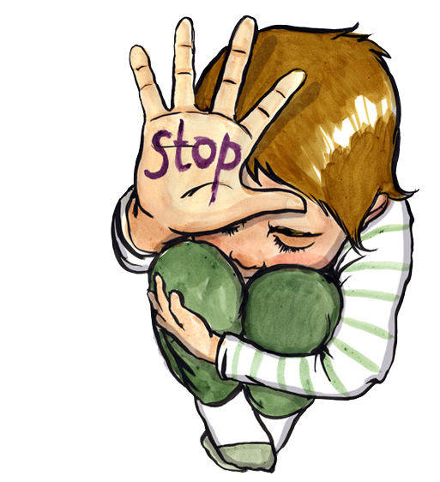
REPORT KASUS DAN KORBAN ANAK DAN
DEWASA YANG TERLAYANI
TAHUN 2022 (SM I DAN 2)
TAHUN 2023 (SM 1)
TOTAL KASUS: 603
Anak : 420
Dewasa : 241
Kasus tertinggi di Kab. Ketapang ( 133), terendah Kab. Melawi (6).
TOTAL KASUS: 251
Anak : 251
Dewasa : 94
Kasus tertinggi Kota Pontianak (56), terendah Melawi (0)
DINAS PEMBERDAYAAN PEREMPUAN DAN PERLINDUNGAN ANAK Provinsi Kalimantan Barat

Slide 7
TINDAKAN / MELANGGAR ASUSILA (PASAL 406 UU Nomor 1 Tahun 2023 Tentang KitaB Undang-Undang Hukum Pidana (KUHP).
Dipidana dengan pidana penjara paling lama 1 tahun atau pindana denda paling banyak kategori II, yaitu Rp.10 juta, setiap orang yang:
Melanggar kesusilaan di muka umum; atau
Melanggar kesusilaan di muka orang lain yang hadir tanpa kemauan orang yang hadir tersebut.
Melanggar kesusilaan: melakukan perbuatan mempertunjukan ketelanjangan, alat kelamin, dan aktivitas seksual yang bertentangan dengan nilai-nilai yang hidup dalam masyarakat di tempat dan waktu perbuatan tersebut dilakukan.
DINAS PEMBERDAYAAN PEREMPUAN DAN PERLINDUNGAN ANAK Provinsi Kalimantan Barat

Slide 8
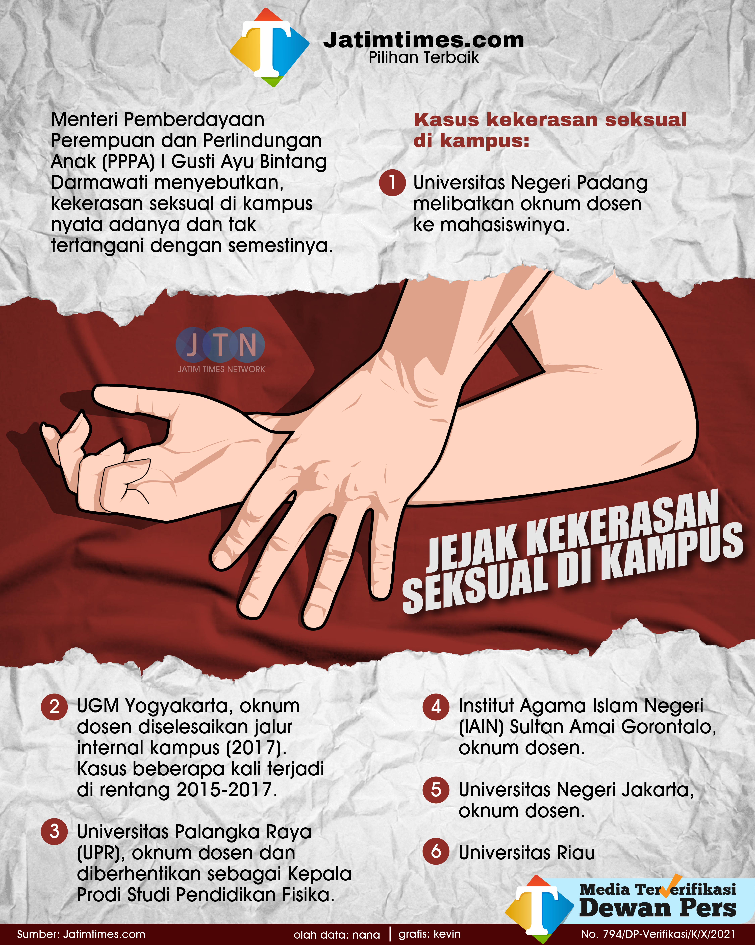
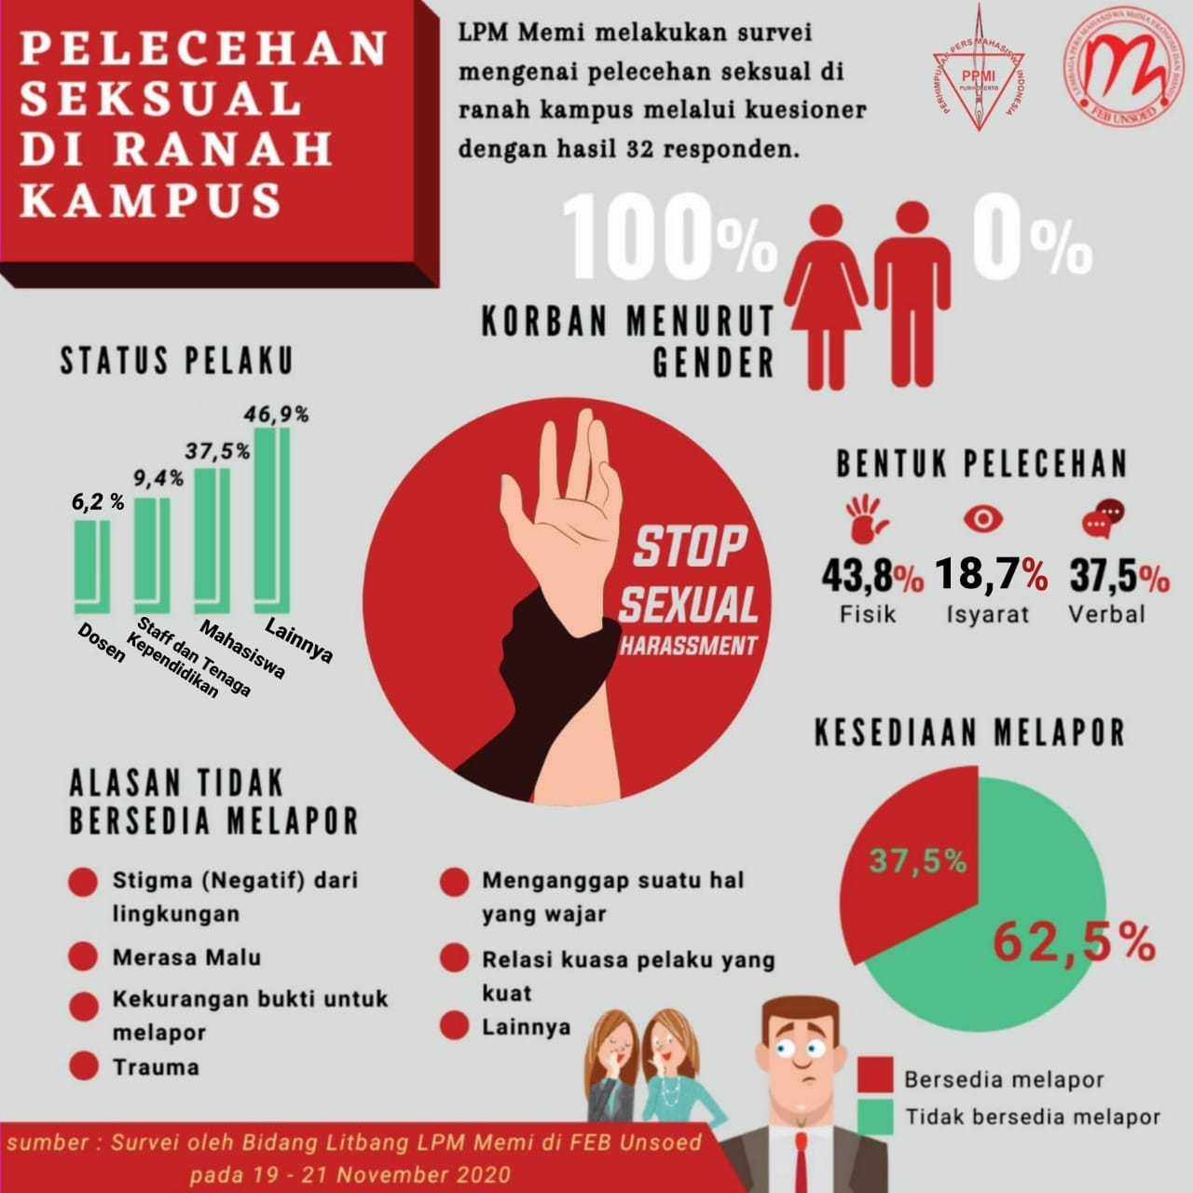
BEBERAPA KASUS YANG PERNAH TERJADI
DINAS PEMBERDAYAAN PEREMPUAN DAN PERLINDUNGAN ANAK Provinsi Kalimantan BaraT

Slide 9
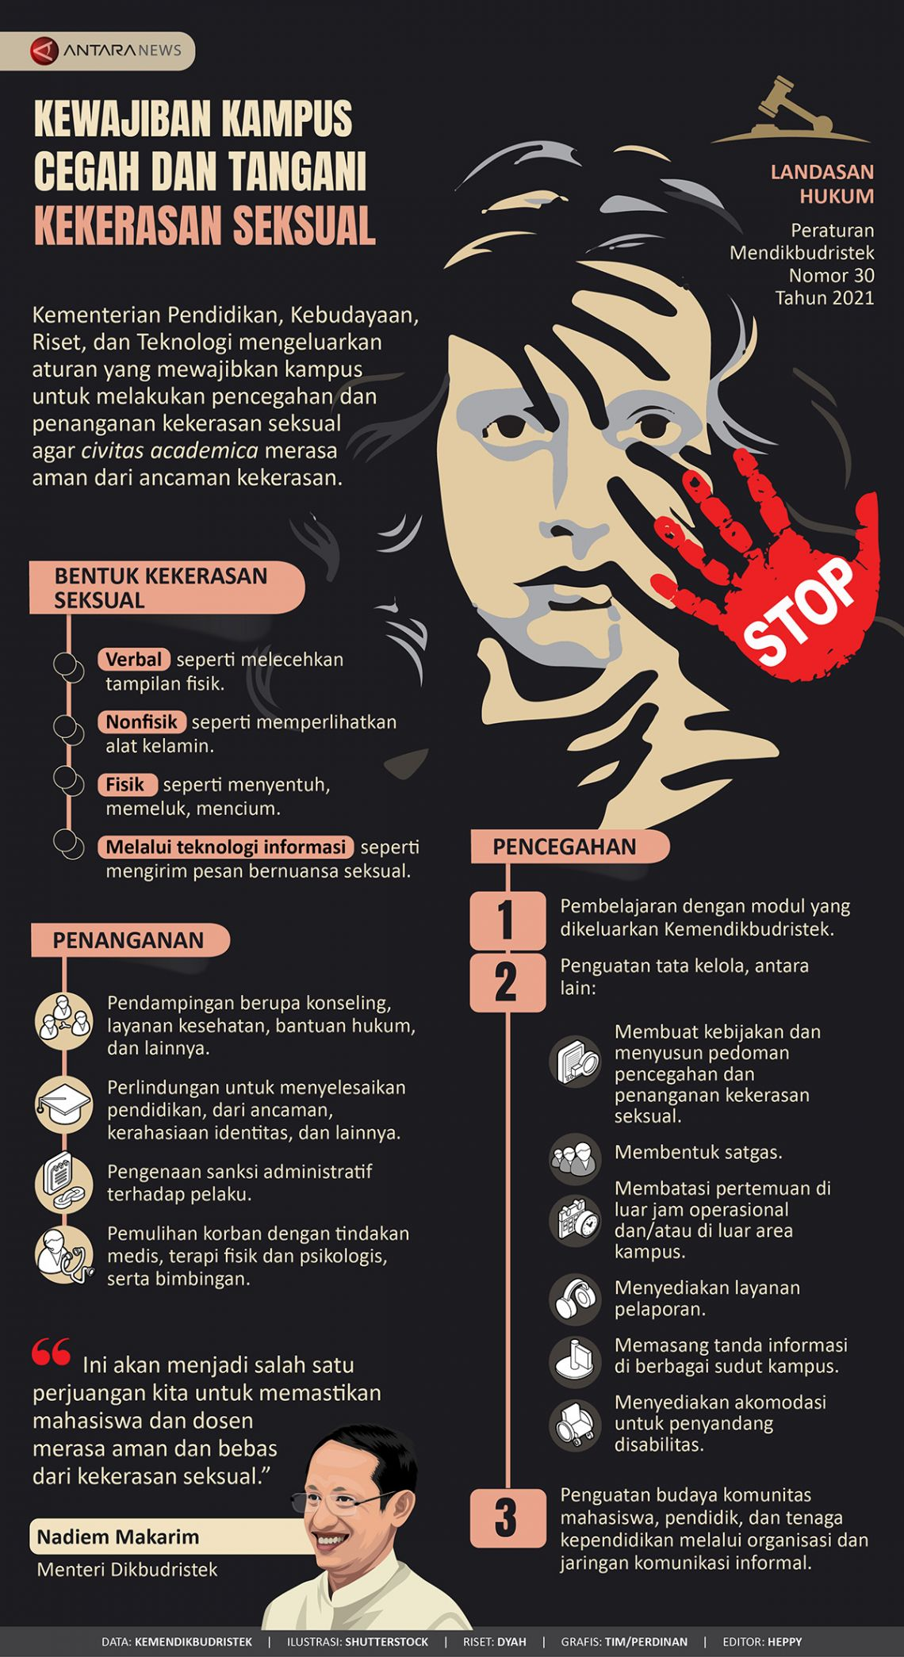
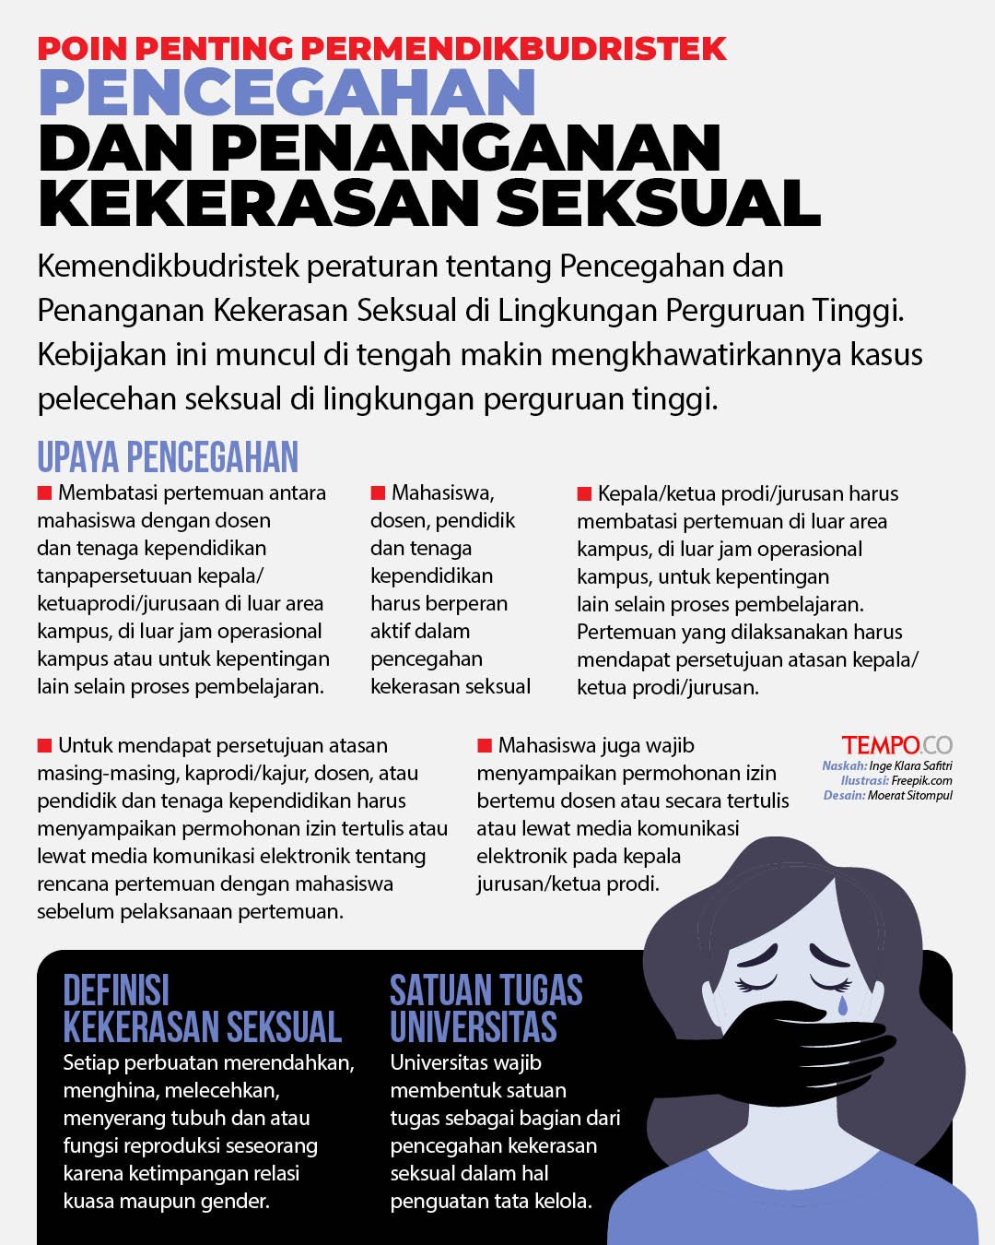
DINAS PEMBERDAYAAN PEREMPUAN DAN PERLINDUNGAN ANAK Provinsi Kalimantan BaraT

Slide 10
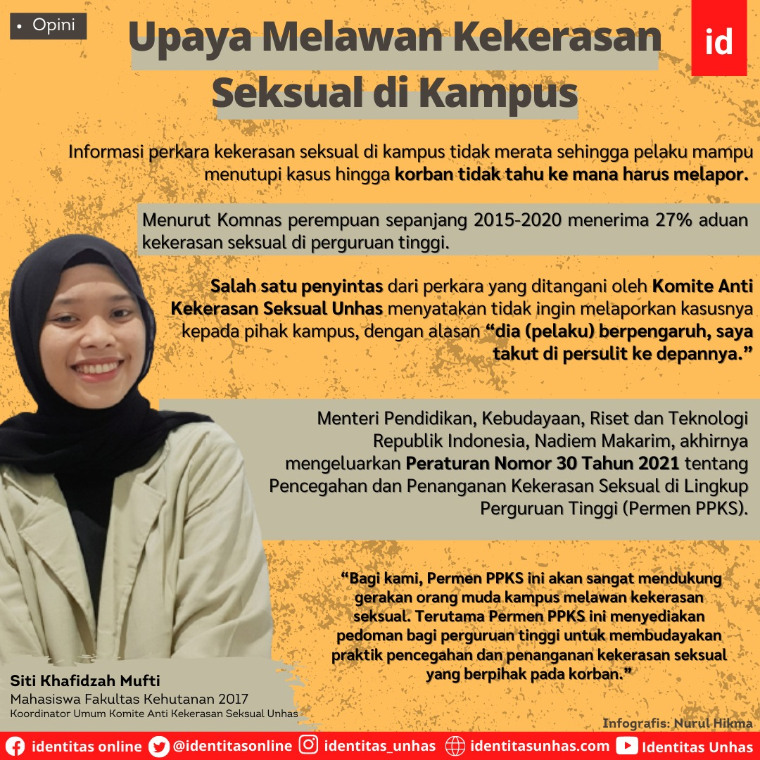
DINAS PEMBERDAYAAN PEREMPUAN DAN PERLINDUNGAN ANAK Provinsi Kalimantan BaraT

Slide 11
DINAS PEMBERDAYAAN PEREMPUAN DAN
PERLINDUNGAN ANAK PROVINSI KALIMANTAN BARAT
UNIVERSITAS TANJUNGPURA
PONTIANAK
Terima Kasih

